Slide 1
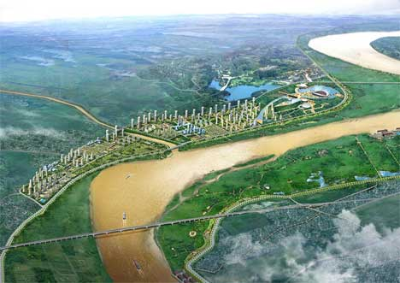
BÀI 18: SÔNG. NƯỚC NGẦM VÀ BĂNG HÀ (TIẾT 1)
1. Sông
a) Khái niệm
Sông là các dòng chảy tự nhiên, chảy theo những lòng dẫn ổn định do chính dòng chảy này tạo ra.
Bán kính

Slide 2
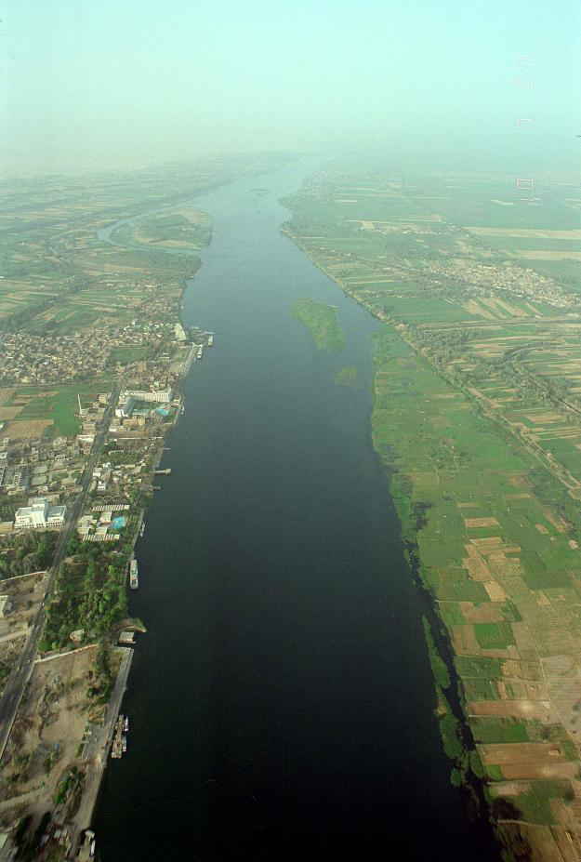
Sông Nin

Slide 3
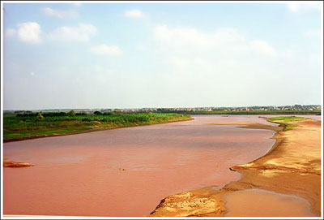
SÔNG HỒNG

Slide 4
BÀI 18: SÔNG. NƯỚC NGẦM VÀ BĂNG HÀ (TIẾT 1)
1. Sông
a) Khái niệm
- Sông là các dòng chảy tự nhiên, chảy theo những lòng dẫn ổn định do chính dòng chảy này tạo ra.
Bán kính
- Nguồn cung cấp: nước mưa, nước ngầm, hồ và băng, tuyết tan.
Nước sông được cung cấp bởi những nguồn nào?
- Nơi dòng chảy bắt đầu được gọi là nguồn của sông.

Slide 5
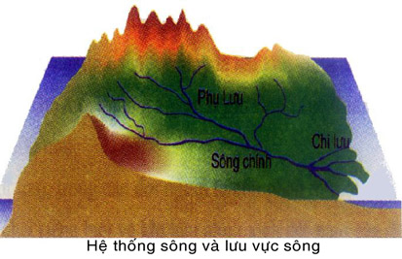
BÀI 18: SÔNG. NƯỚC NGẦM VÀ BĂNG HÀ (TIẾT 1)
1. Sông
a) Khái niệm
Em hãy cho biết hệ thống sông bao gồm những bộ phận nào?
- Sông là các dòng chảy tự nhiên, chảy theo những lòng dẫn ổn định do chính dòng chảy này tạo ra.
Bán kính
- Nguồn cung cấp: nước mưa, nước ngầm, hồ và băng, tuyết tan.
- Nơi dòng chảy bắt đầu được gọi là nguồn của sông.
- Hệ thống sông: gồm sông chính và các phụ lưu, chi lưu hợp thành.

Slide 6
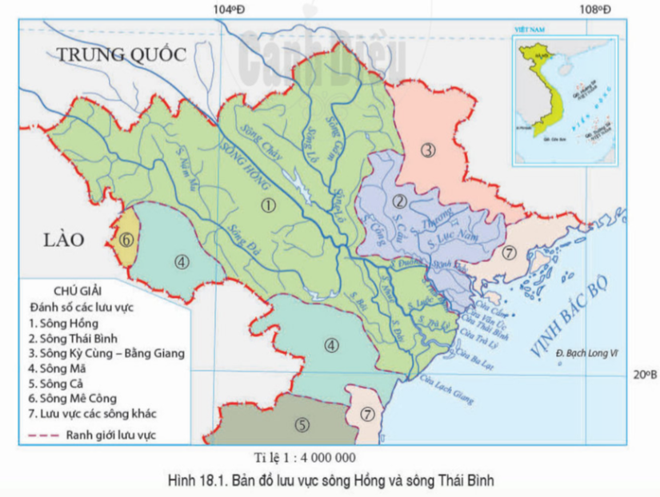
BÀI 18: SÔNG. NƯỚC NGẦM VÀ BĂNG HÀ (TIẾT 1)
1. Sông
a) Khái niệm
- Sông là các dòng chảy tự nhiên, chảy theo những lòng dẫn ổn định do chính dòng chảy này tạo ra.
Bán kính
- Nguồn cung cấp: nước mưa, nước ngầm, hồ và băng, tuyết tan.
- Nơi dòng chảy bắt đầu được gọi là nguồn của sông.
- Hệ thống sông: gồm sông chính và các phụ lưu, chi lưu hợp thành.
Kể tên các phụ lưu và chi lưu của sông Hồng?

Slide 7
Lưu vực sông là gì?

Slide 8
BÀI 18: SÔNG. NƯỚC NGẦM VÀ BĂNG HÀ (TIẾT 1)
1. Sông
a) Khái niệm
- Sông là các dòng chảy tự nhiên, chảy theo những lòng dẫn ổn định do chính dòng chảy này tạo ra.
Bán kính
- Nguồn cung cấp: nước mưa, nước ngầm, hồ và băng, tuyết tan.
- Nơi dòng chảy bắt đầu được gọi là nguồn của sông.
- Hệ thống sông: gồm sông chính và các phụ lưu, chi lưu hợp thành.
- Lưu vực sông: là vùng đất đai cung cấp nước thường xuyên cho sông.

Slide 9
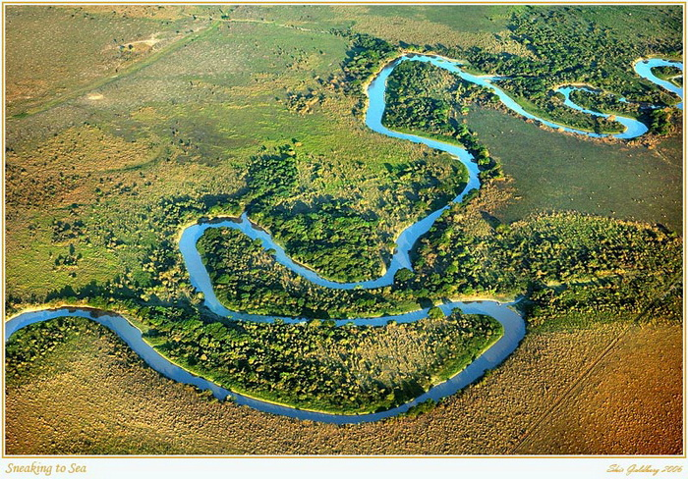
Sông Amadon_Con sông có diện tích lưu vực lớn nhất thế giới

Slide 10
BÀI 18: SÔNG. NƯỚC NGẦM VÀ BĂNG HÀ (TIẾT 1)
1. Sông
a) Khái niệm
b) Chế độ nước sông
- Dòng chảy của sông trong năm được gọi là chế độ nước sông.
Hãy nêu mối quan hệ giữa mùa lũ của sông và các nguồn cấp nước cho sông?
Bán kính
Phần lớn các sông đều có mùa lũ và mùa cạn. Tùy theo nguồn cấp nước mà mùa lũ ở các sông khác nhau.
+ đới nhiệt đới: sông đầy nước quanh năm
+ đới ôn hòa: nước sông theo mùa khí hậu
+ đới hàn đới : nước sông đóng bang
+ Việt Nam: nước sông có mùa lũ và mùa cạn theo 2 mùa khí hậu là mùa mưa và mùa khô
c) Sử dụng tổng hợp nước sông, hồ

Slide 11

Hồ là những khoảng nước đọng hình thành ở nơi có địa hình trũng, tương đối rộng và sâu trong đất liền.
Hồ có nhiều nguồn gốc hình thành khác nhau: có nguồn gốc kiến tạo, có nguồn gốc là khúc sông bị sót lại, có nguồn gốc là miệng núi lửa….
Hồ còn có nguồn gốc nhân tạo như các hồ thủy lợi, các hồ thủy điện.

Slide 12
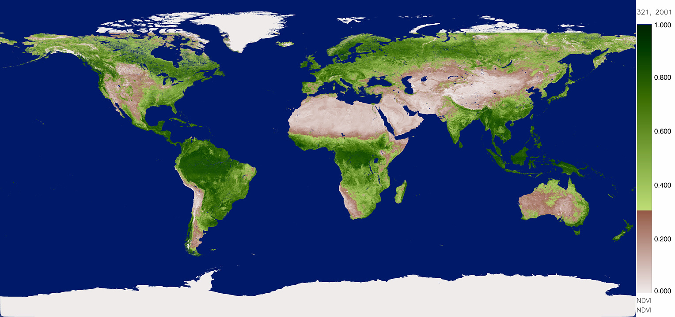
H.Bankhat
H.Thượng
H.Baican
H.Hurôn
H.Misigan
H.Sat
H.Victoria
Trái Đất - ảnh chụp từ vệ tinh

Slide 13

HỒ NƯỚC MẶN

Slide 14
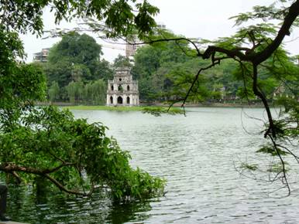
Hồ Hoàn Kiếm

Slide 15
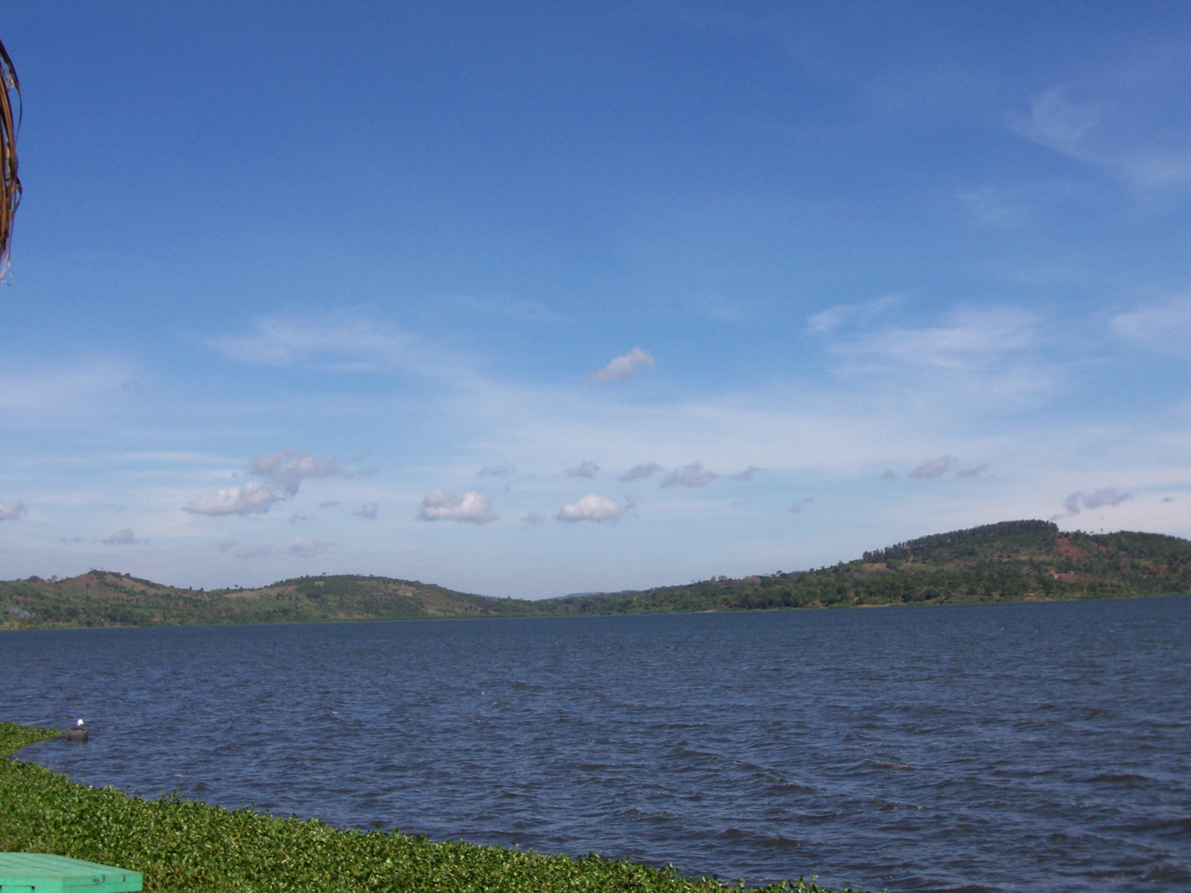
Hồ Victoria

Slide 16
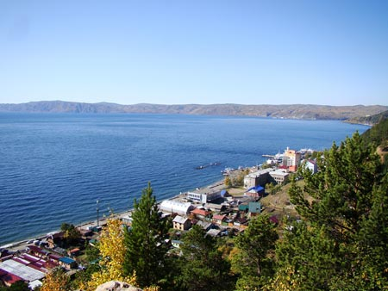
Hồ Baican (Nga) - Hồ sâu nhất thế giới

Slide 17
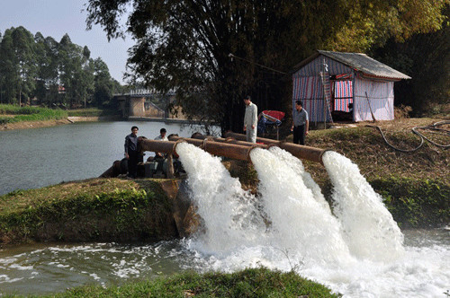
Quan sát một số hình ảnh sau kết hợp với hiểu biêt thực tế, em hãy nêu lợi ích của sông, hồ?
Bơm nước cho đồng ruộng

Slide 18
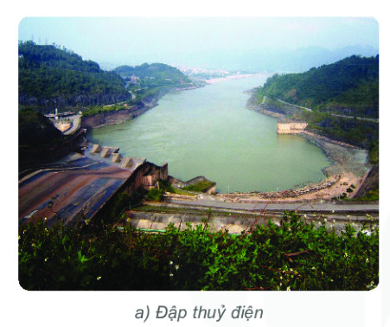
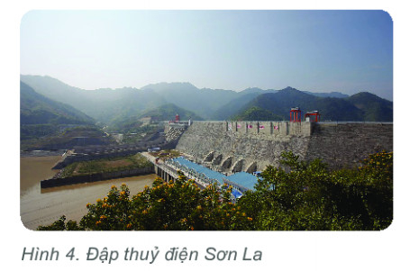
Quan sát một số hình ảnh sau kết hợp với hiểu biêt thực tế, em hãy nêu lợi ích của sông, hồ?

Slide 19
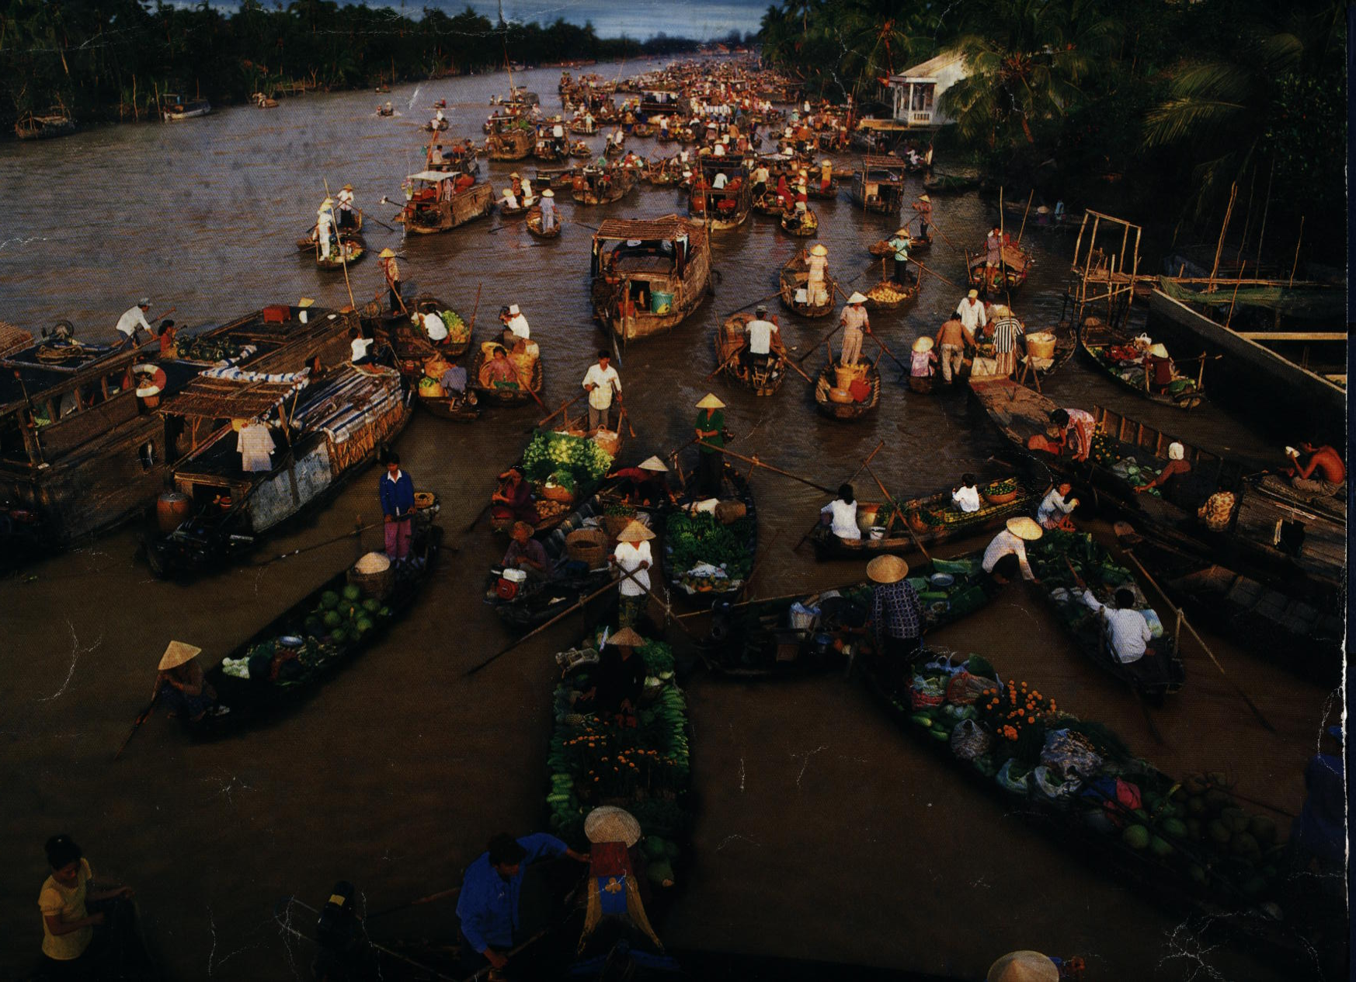
Quan sát một số hình ảnh sau kết hợp với hiểu biêt thực tế, em hãy nêu lợi ích của sông, hồ?
Giao thông thủy ở Đồng bằng sông Cửu Long

Slide 20
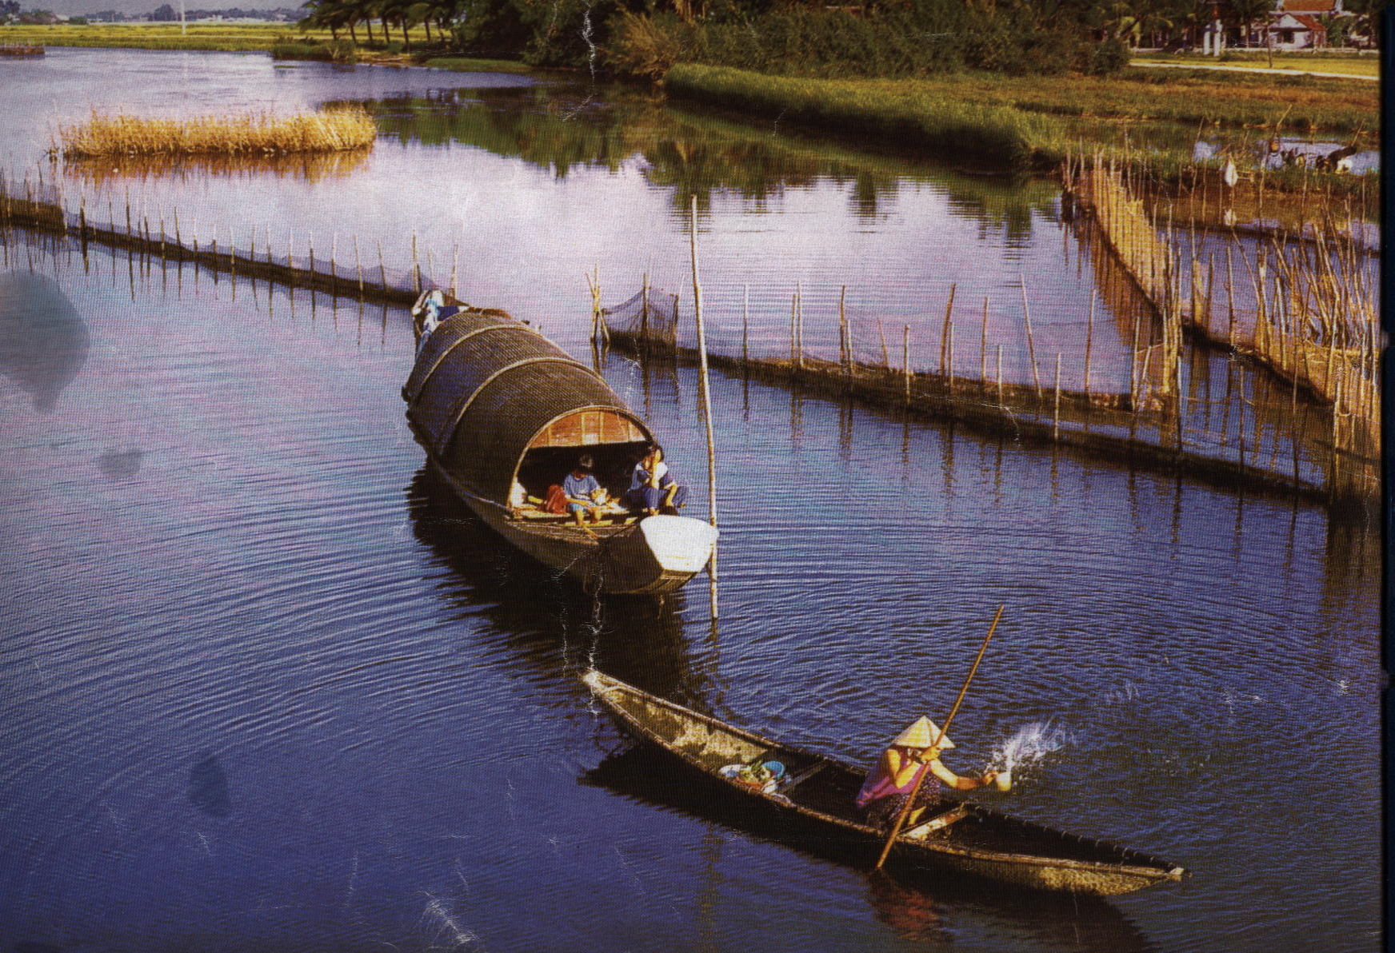
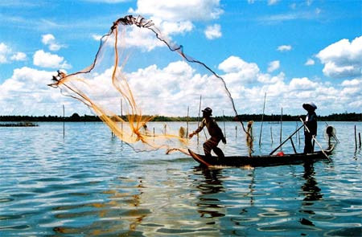
Quan sát một số hình ảnh sau kết hợp với hiểu biêt thực tế, em hãy nêu lợi ích của sông, hồ?
Nu«i t«m

Slide 21
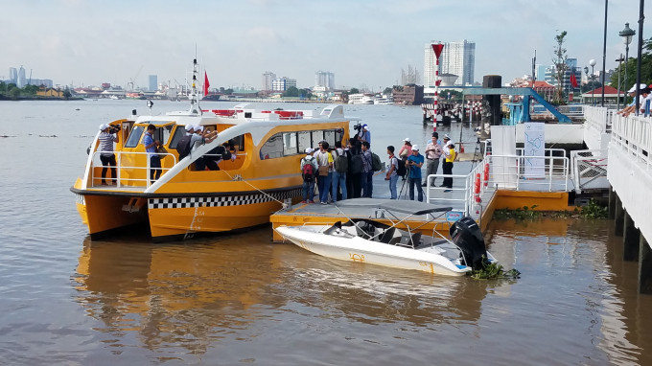
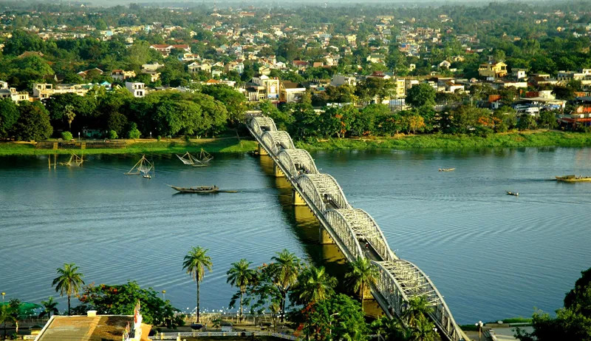
Quan sát một số hình ảnh sau kết hợp với hiểu biêt thực tế, em hãy nêu lợi ích của sông, hồ?

Slide 22
BÀI 18: SÔNG. NƯỚC NGẦM VÀ BĂNG HÀ (TIẾT 1)
1. Sông
a) Khái niệm
b) Chế độ nước sông
c) Sử dụng tổng hợp nước sông, hồ
Bán kính
- Sông, hồ có giá trị to lớn về nhiều mặt:
+ Thuỷ lơi + Thuỷ điện + Giao thông + Thuỷ sản + Du lịch

Slide 23
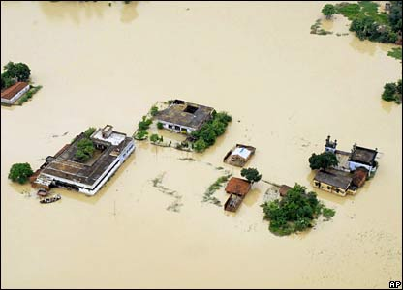
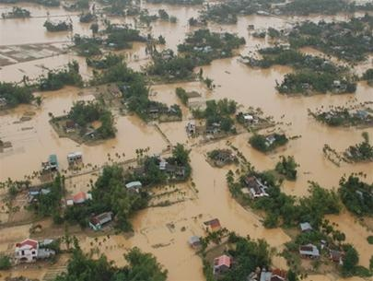
Quan sát một số hình ảnh sau kết hợp với hiểu biết thực tế, cho biết sông ngòi còn có tác hại gì?

Slide 24
- Là học sinh em có thể làm gì để bảo vệ sự trong sạch của các dòng sông nơi em đang sống và ứng phó với biến đổi khí hậu toàn cầu?

